Slide 1
Czy wiesz, że… ☺
„Ważne jest by nigdy nie przestać pytać. Ciekawość nie istnieje bez przyczyny. Wystarczy więc, jeśli spróbujemy zrozumieć choć trochę tej tajemnicy każdego dnia. Nigdy nie trać świętej ciekawości. Kto nie potrafi pytać nie potrafi żyć.”
Albert Einstein

Slide 2
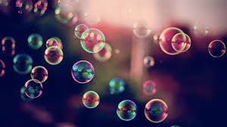
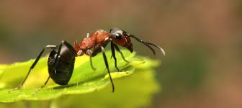
Czy wiesz, że mrówki potrafią przeżyć niemalże wszędzie, poza Antarktydą.
Są tak sprytne i pracowite, że bez trudu budują swoje domy na każdym kontynencie Ziemskim.

Slide 3
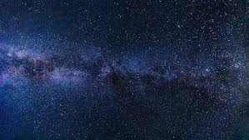
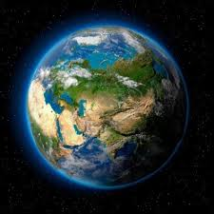
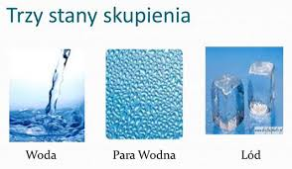
Ziemia jest jedynym miejscem na całym świecie, w którym woda występuje w trzech stanach skupienia, czyli ciekłym, stałym i gazowym. Na innych planetach byłoby to kompletnie niemożliwe.

Slide 4
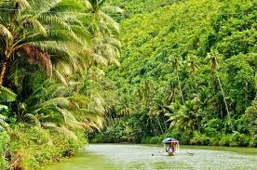
Lasy Amazonii odpowiadają za 20% produkcji tlenu dla naszej planety, dlatego też nazywane są Zielonymi płucami naszej planety.

Slide 5
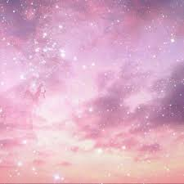
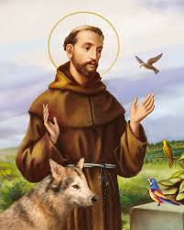
W religii chrześcijańskiej prawdziwym uosobieniem ekologa i osoby pełnej szacunku do przyrody, jest
św. Franciszek.

Slide 6
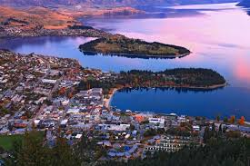
W Nowej Zelandii od 2006 roku język migowy należy do języków urzędowych, zaraz obok angielskiego i maoryskiego.

Slide 7
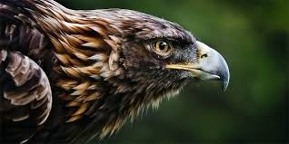
Orzeł przedni jest jednym z najszybszych ptaków świata – w nurkowym locie osiąga prędkość 240 km/h. Szybszy od niego jest tylko sokół wędrowny, który osiąga niemal 400 km/h.

Slide 8
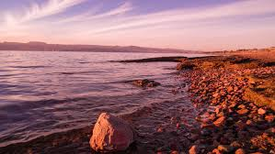
Poziom zasolenia Morza Czerwonego wynosi 41% i jest to najbardziej słone morze.

Slide 9
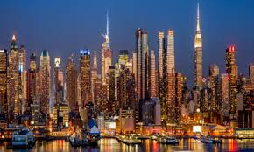
Nowy Jork to najbardziej zróżnicowane miasto pod względem językowym. Ludzie posługują się tutaj 800 językami.

Slide 10
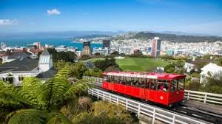
Nowa Zelandia jako jeden z trzech krajów na świecie posiada dwa oficjalne hymny narodowe.

